Slide 1
見積りの確認観点 第1.1版
2026/3/31 デジタル庁省庁業務サービスグループガバメントクラウドチーム

Slide 2
目次
1. はじめに
 | 1.1. 本書の位置づけと利用方法
 | 1.2. 本書を活用したクラウド利用経費最適化のステップ
2.カリキュレータの基礎情報
 | 2.1. カリキュレータの概要と使用方法
3. 各サービスにおける見積りの確認観点
 | 3.1. 各収集情報に対応するコスト最適化のアプローチ
 | 3.2. インスタンス（コンピューティング）
 | 3.3. インスタンス（データベース）
 | 3.4. ストレージ
 | 3.5. その他

Slide 3
1. はじめに

Slide 4
1.1. 本書の位置づけと使用方法
本書はクラウド利用経費最適化のアプローチ実施に向けて情報を収集するにあたり、各ガバメントクラウド利用機関が事業者から提供された見積りを確認する方法や留意点を示したものである。
本書の位置付け
「コスト最適化アプローチガイド」、「コスト最適化のアプローチ実施時に収集すべき情報の一覧（収集情報一覧）」と併用することを想定し、クラウド利用経費を最適化することを目的として作成した文書である。
対象読者
情報システムを管理する立場にある職員
情報システムを管理（支援・補助）する立場にある事業者
使用方法
事業者から提供されるクラウド利用経費の見積りに対し、その妥当性を職員が自ら確認し、コスト最適化に向けたアプローチを検討するために活用することを想定している。
本書3章「各サービスにおける見積りの確認観点」では「収集情報一覧」に記載の収集情報のうち、見積りから収集可能な情報について各CSPが提供するクラウド利用経費試算ツール（カリキュレータ）上での確認方法を各サービス毎に整理している。
カリキュレータでは非対応のサービスや料金が正確な金額でない場合があるため、適宜各CSP公式ページから金額を参照することを推奨する。
コスト最適化に向けたアプローチの詳細については「コスト最適化アプローチガイド」を参照すること。なお、本書「3.2. 各収集情報に対応するアプローチ例」に各収集情報と関連するアプローチを記載している。

Slide 5


1.2. 本書を活用したクラウド利用経費最適化のステップ
事業者から受領した見積りを本書記載の確認観点を参考に、必要な情報を「コスト最適化のアプローチ実施時に収集すべき情報の一覧」に整理し、コスト最適化アプローチに取り組んでいただきたい。
1
2
3
見積りの受領
見積りの確認・情報整理
見積りの妥当性確認・コスト最適化
職員が事業者にクラウド利用経費の見積りを依頼し、事業者から受領
本書記載（3章）の「各サービスにおける見積りの確認観点」を用いて事業者から提出された見積りを確認し、収集した情報について「コスト最適化のアプローチ実施時に収集すべき情報の一覧」に反映
「コスト最適化アプローチガイド 」を参照し、見積りの妥当性や費用の削減余地がないかを検討
「コスト最適化のアプローチ実施時に収集すべき情報の一覧」に見直し後の情報を反映
本書を基に見積りを確認し、コスト最適化に必要な情報を収集のうえ、「収集情報一覧」にて整理
収集情報を基に、費用の見直し可否等について検討
検討結果を踏まえ、見直し後の情報を反映
依頼
参照
事業者
提供
職員
本書
職員
職員
職員
確認
参照
見直し結果を反映
見積り
情報収集
収集情報一覧
アプローチガイド
収集情報一覧
見積りの確認の観点・
方法をガイド
見積り
収集情報一覧
現行システム関連資料

Slide 6
2. カリキュレータの基礎情報

Slide 7
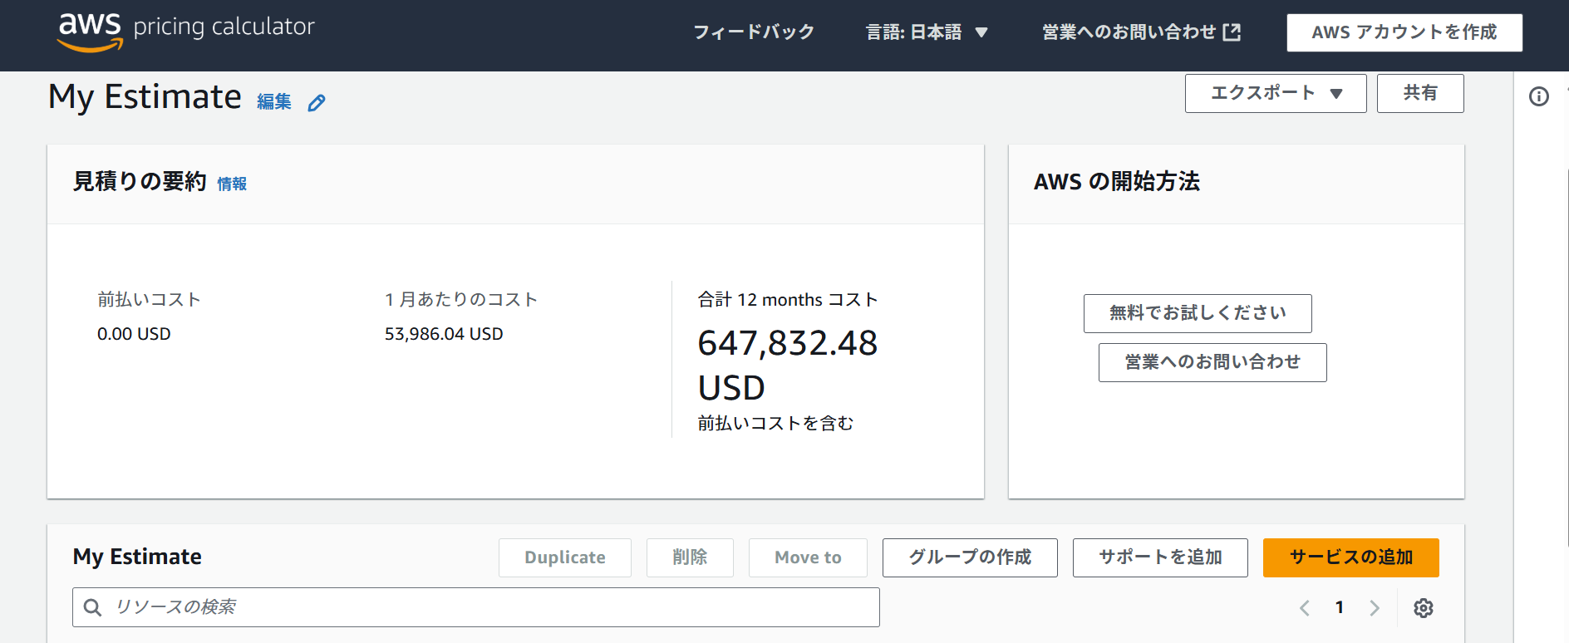
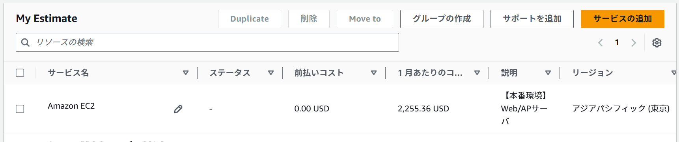

2.1. カリキュレータの概要と使用方法（1/4）
各CSPが提供するカリキュレータにより事業者から提出された見積りを確認する際の手順およびカリキュレータの基礎情報を以下に記載する。
Amazon Web Services編
カリキュレータの使用手順
1
2
事業者から提出されたカリキュレータのリンクにアクセス
2
言語設定から「日本語」を選択し、日本語表示に切り替え
3
特定のリソースを確認したい場合は、「リソースの検索」から対象サービス名を入力
1月あたりのコスト、リージョン等の項目で並び替えをしたい場合は対象列の「▼」を選択し、フィルタリングを設定
クラウド利用経費の高いものから順に費用情報を確認することを推奨
3
3
4
鉛筆マークより対象リソースの詳細情報を表示
4

Slide 8
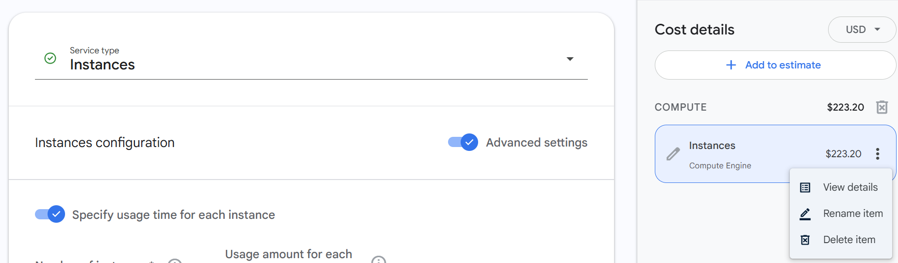

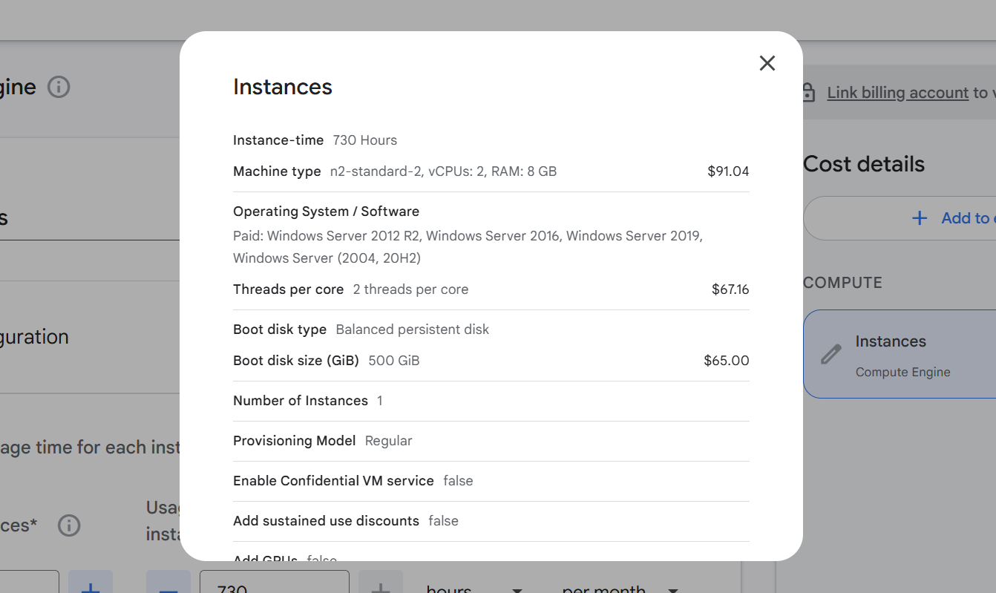
2.1. カリキュレータの概要と使用方法（2/4）
各CSPが提供するカリキュレータにより事業者から提出された見積りを確認する際の手順およびカリキュレータの基礎情報を以下に記載する。
Google Cloud編
カリキュレータの使用手順
1
事業者から提出されたカリキュレータのリンクにアクセス
2
2
「Cost Details」に表示された各リソースのうち、詳細を確認したいリソースを選択し、画面右左側に詳細情報を表示
各リソースの概要情報を確認したい場合は、「View details」より、対象リソースにおける概要情報の一覧表示が可能
3
2
クラウド利用経費の高いものから順に費用情報を確認することを推奨
3
表示された対象リソースの概要情報を確認
3

Slide 9
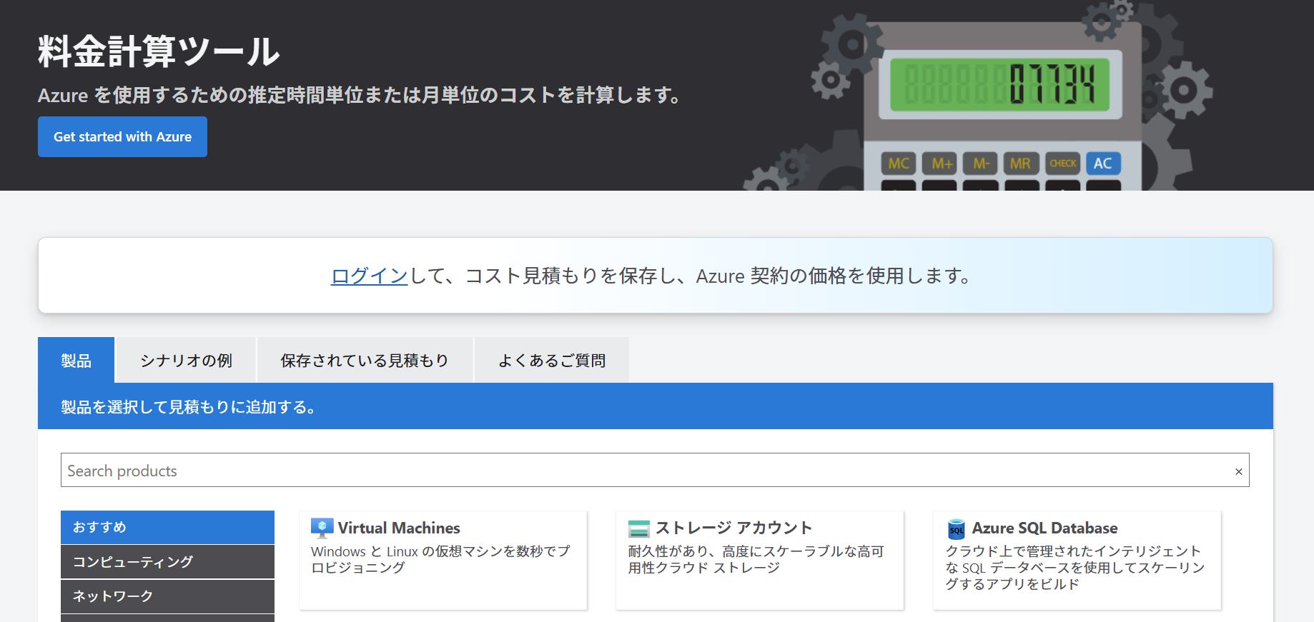
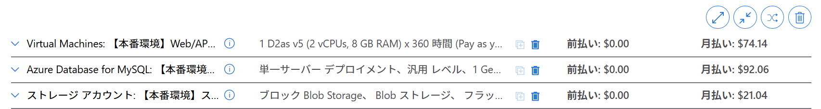
2.1. カリキュレータの概要と使用方法（3/4）
各CSPが提供するカリキュレータにより事業者から提出された見積りを確認する際の手順およびカリキュレータの基礎情報を以下に記載する。
Microsoft Azure編
カリキュレータの使用手順
1
事業者から提出されたカリキュレータのリンクにアクセス
2
特定のリソースを確認したい場合は、「search products」から対象サービス名を入力
3
リソースの並び替えをしたい場合は「並び替えボタン」を選択し、リソースの表示順を変更
2
クラウド利用経費の高いものから順に費用情報を確認することを推奨
3
4
4
「下矢印マーク」より対象リソースの詳細情報を表示

Slide 10
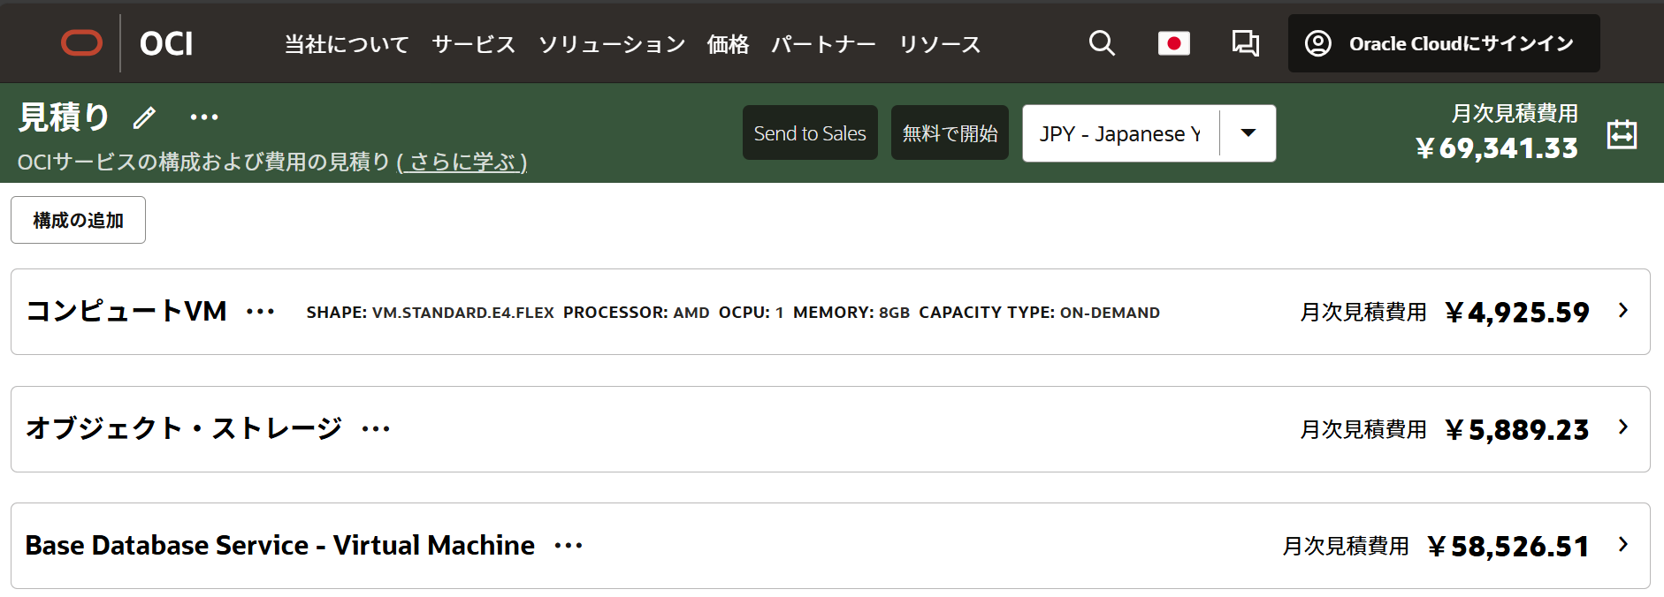
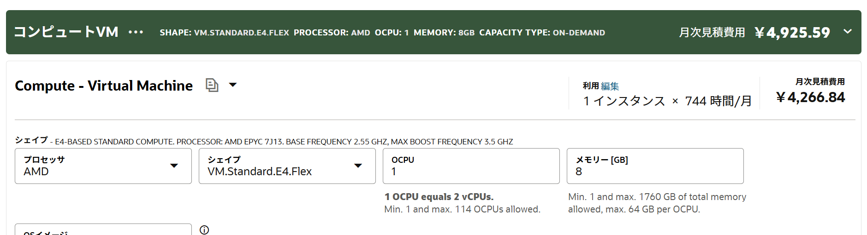
2.1. カリキュレータの概要と使用方法（4/4）
各CSPが提供するカリキュレータにより事業者から提出された見積りを確認する際の手順およびカリキュレータの基礎情報を以下に記載する。
Oracle Cloud Infrastructure編
カリキュレータの使用手順
1
事業者から提出されたカリキュレータのリンクにアクセス
2
2
通貨設定から「JPY」を選択し、円表示に切り替え
4
3
リソースの並び替えをしたい場合は対象のリソースをドラッグ＆ドロップし、リソースの表示順を変更
3
クラウド利用経費の高いものから順に費用情報を確認することを推奨
4
各リソースの詳細情報を確認したい場合は、対象リソースの「右矢印マーク」を選択し、詳細情報を表示

Slide 11
3. 各サービスにおける見積りの確認観点

Slide 12
3.1. 各収集情報に対応するコスト最適化のアプローチ

Slide 13
3.1. 各収集情報に対応するコスト最適化のアプローチ
各収集情報に関連するコスト最適化のアプローチは以下の通り。
カテゴリ | 見積りからの収集情報 | インスタンス サイズの選定 | インスタンス タイプの選定 | 稼働時間の調整 | ストレージ 選定​・ 容量の変更​ | 運用の マネージド サービス化​ | DR構成の選定 | ストレージ クラス選定と ​ライフサイクル管理​ | 柔軟なリソース確保 | 不要なログの 削減​
インスタンス | アプローチを適用する対象サーバ台数 | ● | ● | ● |  |  |  |  | ●
 | 各サーバの名称 | ● | ● | ● |  |  |  |  | ●
 | 各サーバの主な役割 | ● | ● | ● |  |  |  |  | ●
 | 各サーバのインスタンスタイプ | ● | ● |  |  |  |  |  | ●
 | 各サーバのピーク期間 | ● | ● |  |  |  |  |  | ●
 | 各サーバのCPUコア数（割当） | ● | ● |  |  |  |  |  | ●
 | 各サーバのメモリ容量（割当） | ● | ● |  |  |  |  |  | ●
 | 各サーバの起動時間 |  |  | ●
 | システム運用作業を含めた起動時間 |  |  | ●
 | 各サーバのオートスケーリング導入有無 |  |  |  |  |  |  |  | ●
 | 最新世代の採用有無 |  | ●
ストレージ | 利用するストレージサービスのタイプ （ブロックストレージ） |  |  |  | ●
 | 利用するストレージサービスのタイプ （オブジェクトストレージ） |  |  |  |  |  |  | ● |  | ●
 | ストレージ容量（割当） |  |  |  | ●
 | IOPSに関する要件 |  |  |  | ●
 | スループットに関する要件 |  |  |  | ●
 | レイテンシーに関する要件 |  |  |  | ●
 | データの取り出し速度に関する要件 |  |  |  |  |  |  | ● |  | ●
その他 | DR構成 |  |  |  |  |  | ●
 | 災害対策リージョンの利用有無・ 利用リージョン名 |  |  |  |  |  | ●
 | IaC採用有無・対象範囲 |  |  |  |  | ●
 | デプロイ自動化有無・自動化範囲 |  |  |  |  | ●
 | 利用するIaC関連サービス |  |  |  |  | ●
 | 利用するパイプライン （デプロイの自動化）関連サービス |  |  |  |  | ●

Slide 14
3.2. インスタンス（コンピューティング）

Slide 15
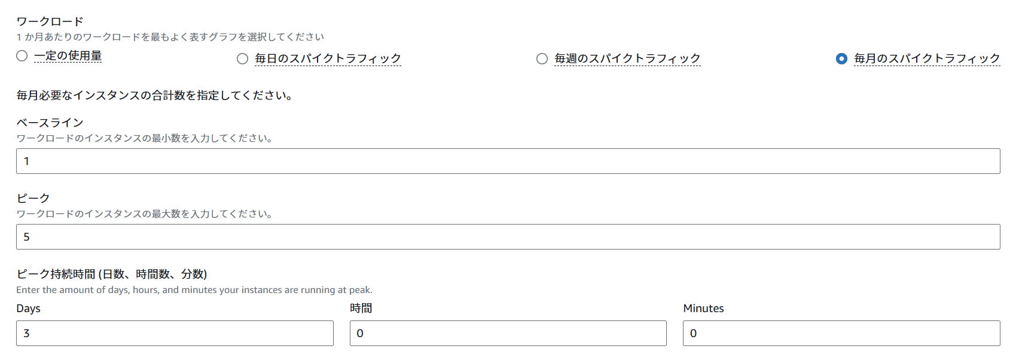
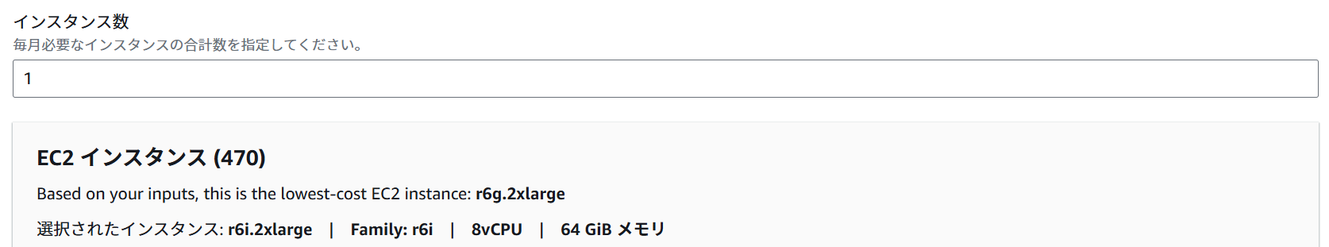
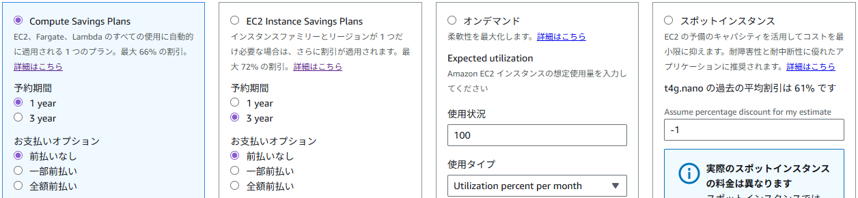
3.2. インスタンス（コンピューティング） （1/4）
Amazon Web Services編
1
各サーバの名称・主な役割
  説明欄を確認し、アプローチを適用するサーバの名称や主な役割について確認
見積り確認時のポイント・注意点
2
各サーバのピーク期間・オートスケーリング導入有無
  サーバの使用量がピークとなる期間の設定有無を確認
  ピークとなる期間が設定されている場合、オートスケーリングの導入有
  左図「一定の使用量」が選択されている場合は設定無
1
3
アプローチを適用する対象サーバ台数
  インスタンス数から、アプローチを適用するサーバの台数について確認
2
4
各サーバのCPUコア数（割当）・メモリ容量（割当）
  CPUコア数やメモリ容量について、サーバの台数や役割を踏まえて過剰なリソースでないかを確認
5
各サーバのインスタンスタイプ・最新世代の有無
  必要なCPUコア数、メモリ容量、システム特性を踏まえ、適切なインスタンスタイプが選定されているかを確認
  最新世代が採用されているかを確認
3
5
6
5
4
4
各サーバの起動時間・システム運用作業を含めた起動時間
  各サーバの起動時間および運用作業を含めた起動時間を確認
  常時稼働するサーバについては長期継続割引の適用有無についても確認し、未適用の場合は適用を検討^{※1}
6
長期継続割引
起動時間
6
※1:長期継続割引を利用する際は、GCASガイドメンバー専用ページにある「地方公共団体向けガイドライン」における「地方公共団体におけるガバメントクラウドでの長期継続割引の利用について」を参考に詳細に評価、検討いただきたい。

Slide 16
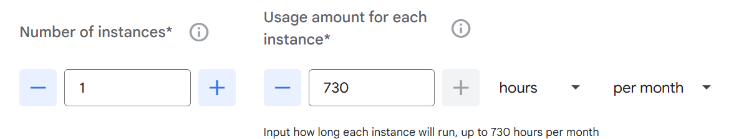
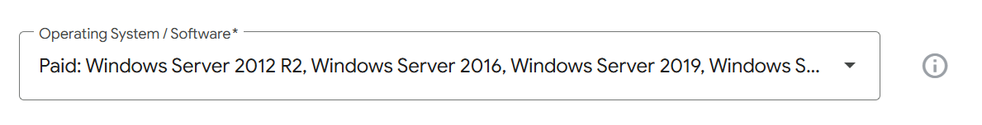
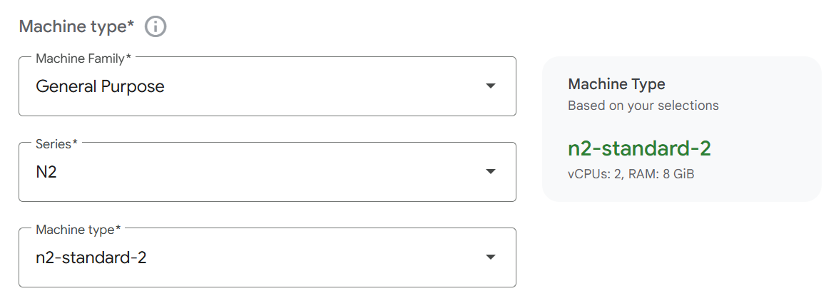
3.2. インスタンス（コンピューティング） （2/4）
Google Cloud編
1
各サーバの名称・主な役割
  Google Cloudのカリキュレータではサーバの名称・主な役割を確認できる設定項目が存在しない
見積り確認時のポイント・注意点
起動時間
2
各サーバのピーク期間・オートスケーリング導入有無
  Google Cloudのカリキュレータではピーク期間・オートスケーリング導入有無の設定項目が存在しない
3
6
3
アプローチを適用する対象サーバ台数
  インスタンス数から、アプローチを適用するサーバの台数について確認
4
各サーバのCPUコア数（割当）・メモリ容量（割当）
  CPUコア数やメモリ容量について、サーバの台数や役割を踏まえて過剰なリソースでないかを確認
5
各サーバのインスタンスタイプ・最新世代の有無
  必要なCPUコア数、メモリ容量、システム特性を踏まえ、適切なマシンタイプが選定されているかを確認
  最新世代が採用されているかを確認
4
6
各サーバの起動時間・システム運用作業を含めた起動時間
  各サーバの起動時間および運用作業を含めた起動時間を確認
  常時稼働するサーバについては長期継続割引の適用有無についても確認し、未適用の場合は適用を検討^{※1}
5
長期継続割引
6
※1:長期継続割引を利用する際は、GCASガイドメンバー専用ページにある「地方公共団体向けガイドライン」における「地方公共団体におけるガバメントクラウドでの長期継続割引の利用について」を参考に詳細に評価、検討いただきたい。

Slide 17
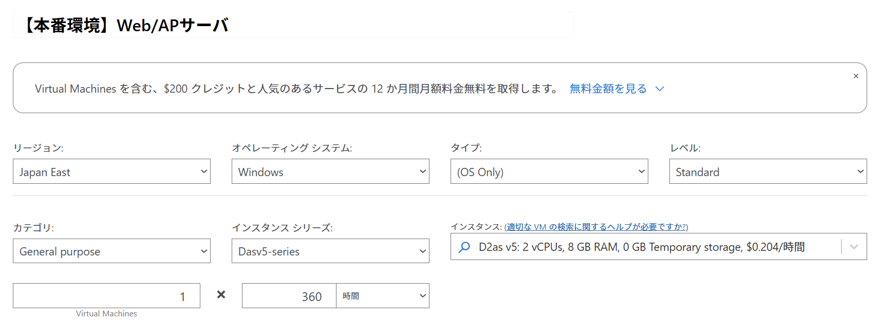
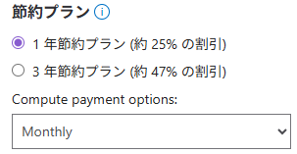
3.2. インスタンス（コンピューティング） （3/4）
Microsoft Azure編
1
各サーバの名称・主な役割
  説明欄を確認し、アプローチを適用するサーバの名称や主な役割について確認
見積り確認時のポイント・注意点
1
2
各サーバのピーク期間・オートスケーリング導入有無
  Microsoft Azureのカリキュレータではピーク期間・オートスケーリング導入有無の設定項目が存在しない
3
アプローチを適用する対象サーバ台数
  インスタンス数から、アプローチを適用するサーバの台数について確認
5
4
4
各サーバのCPUコア数（割当）・メモリ容量（割当）
  CPUコア数やメモリ容量について、サーバの台数や役割を踏まえて過剰なリソースでないかを確認
3
6
起動時間
5
各サーバのインスタンスタイプ・最新世代の有無
  必要なCPUコア数、メモリ容量、システム特性を踏まえ、適切なインスタンスシリーズが選定されているかを確認
  最新世代が採用されているかを確認
6
長期継続割引
6
各サーバの起動時間・システム運用作業を含めた起動時間
  各サーバの起動時間および運用作業を含めた起動時間を確認
  常時稼働するサーバについては長期継続割引の適用有無についても確認し、未適用の場合は適用を検討^{※1}
※1:長期継続割引を利用する際は、GCASガイドメンバー専用ページにある「地方公共団体向けガイドライン」における「地方公共団体におけるガバメントクラウドでの長期継続割引の利用について」を参考に詳細に評価、検討いただきたい。

Slide 18
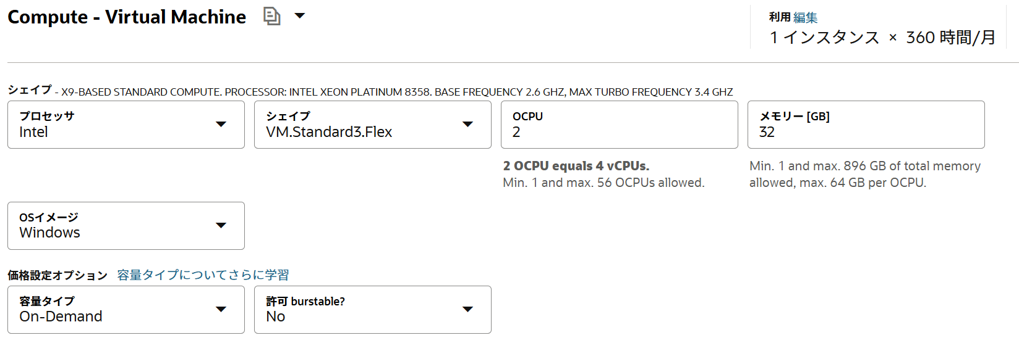
3.2. インスタンス（コンピューティング） （4/4）
Oracle Cloud Infrastructure編
1
各サーバの名称・主な役割
  Oracle Cloud Infrastructureのカリキュレータではサーバの名称・主な役割を確認できる設定項目が存在しない
見積り確認時のポイント・注意点
2
各サーバのピーク期間・オートスケーリング導入有無
  Oracle Cloud Infrastructureのカリキュレータではピーク期間・オートスケーリング導入有無の設定項目が存在しない
3
6
4
5
3
アプローチを適用する対象サーバ台数
  インスタンス数から、アプローチを適用するサーバの台数について確認
4
各サーバのインスタンスタイプ・最新世代の有無
  必要なCPUコア数、メモリ容量、システム特性を踏まえ、適切なシェイプが選定されているかを確認
  最新世代が採用されているかを確認
5
各サーバのCPUコア数（割当）・メモリ容量（割当）
  CPUコア数やメモリ容量について、サーバの台数や役割を踏まえて過剰なリソースでないかを確認
6
各サーバの起動時間・システム運用作業を含めた起動時間
  各サーバの起動時間および運用作業を含めた起動時間を確認

Slide 19
3.3. インスタンス（データベース）

Slide 20
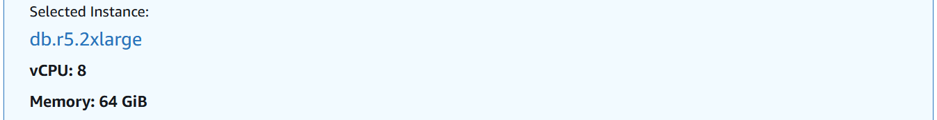
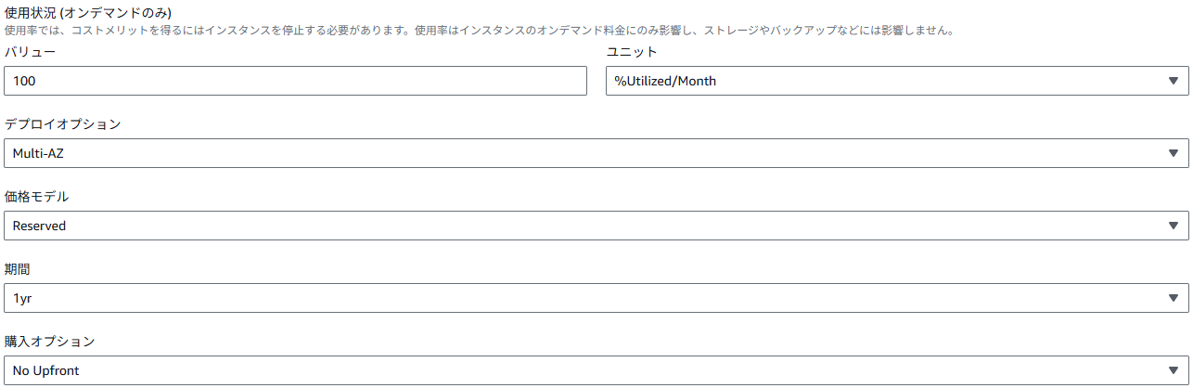
3.3. インスタンス（データベース） （1/4）
Amazon Web Services編
1
各サーバの名称・主な役割
  説明欄を確認し、アプローチを適用するサーバの名称や主な役割について確認
見積り確認時のポイント・注意点
1
2
各サーバのピーク期間・オートスケーリング導入有無
  Amazon Web Servicesのカリキュレータではピーク期間・オートスケーリング導入有無の設定項目が存在しない
3
3
アプローチを適用する対象サーバ台数
  インスタンス数から、アプローチを適用するサーバの台数について確認
5
4
4
各サーバのCPUコア数（割当）・メモリ容量（割当）
  CPUコア数やメモリ容量について、サーバの台数や役割を踏まえて過剰なリソースでないかを確認
起動時間
6
5
各サーバのインスタンスタイプ・最新世代の有無
  必要なCPUコア数、メモリ容量、システム特性を踏まえ、適切なインスタンスタイプが選定されているかを確認
  最新世代が採用されているかを確認
マルチ／シングルAZ構成
長期継続割引
6
各サーバの起動時間・システム運用作業を含めた起動時間
  各サーバの起動時間および運用作業を含めた起動時間を確認
  常時稼働するサーバについては長期継続割引の適用有無についても確認し、未適用の場合は適用を検討^{※1}
  マルチAZ構成の場合は、可用性要件（RPO/RTO）等を踏まえ過剰な構成でないかを確認^{※2}
※1:長期継続割引を利用する際は、GCASガイドメンバー専用ページにある「地方公共団体向けガイドライン」における「地方公共団体におけるガバメントクラウドでの長期継続割引の利用について」を参考に詳細に評価、検討いただきたい。
※2:RDSがマルチAZ構成の場合は、可用性要件やRTO（目標復旧時間）・RPO（目標復旧時点）を確認し、マルチAZ構成であることの必要性や妥当性について運用・保守事業者と協議の上、許容できるようであればシングルAZ構成を検討いただきたい。

Slide 21
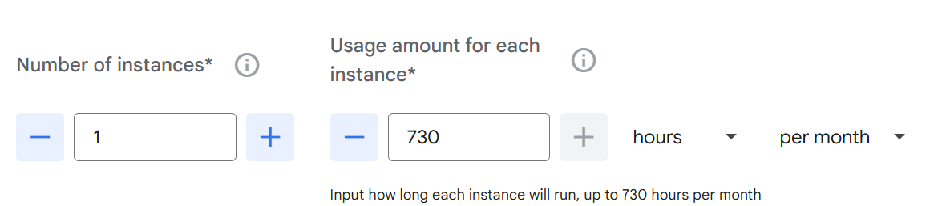
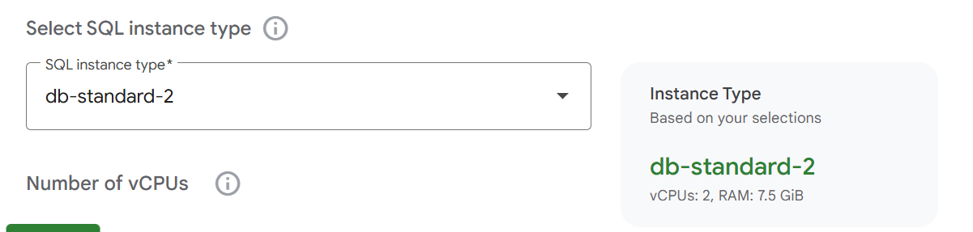

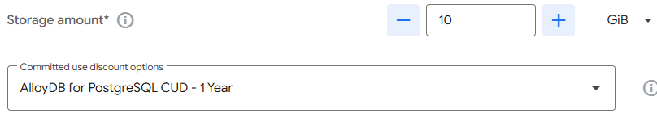
3.3. インスタンス（データベース） （2/4）
Google Cloud編
1
各サーバの名称・主な役割
  Google Cloudのカリキュレータではサーバの名称・主な役割を確認できる設定項目が存在しない
見積り確認時のポイント・注意点
2
各サーバのピーク期間・オートスケーリング導入有無
  Google Cloudのカリキュレータではピーク期間・オートスケーリング導入有無の設定項目が存在しない
起動時間
3
6
3
アプローチを適用する対象サーバ台数
  インスタンス数から、アプローチを適用するサーバの台数について確認
5
4
各サーバのCPUコア数（割当）・メモリ容量（割当）
  CPUコア数やメモリ容量について、サーバの台数や役割を踏まえて過剰なリソースでないかを確認
5
各サーバのインスタンスタイプ・最新世代の有無
  必要なCPUコア数、メモリ容量、システム特性を踏まえ、適切なインスタンスタイプが選定されているかを確認
  最新世代が採用されているかを確認
4
6
マルチ／シングルゾーン構成
6
各サーバの起動時間・システム運用作業を含めた起動時間
  各サーバの起動時間および運用作業を含めた起動時間を確認
  常時稼働するサーバについては長期継続割引の適用有無についても確認し、未適用の場合は適用を検討^{※1}
  マルチAZ構成の場合は、可用性要件（RPO/RTO）等を踏まえ過剰な構成でないかを確認^{※2}
長期継続割引
6
※1:長期継続割引を利用する際は、GCASガイドメンバー専用ページにある「地方公共団体向けガイドライン」における「地方公共団体におけるガバメントクラウドでの長期継続割引の利用について」を参考に詳細に評価、検討いただきたい。
なお、インスタンス（データベース）のサービスについては、適用対象となるサービスが存在する一方で、サービスごとに適用可否が異なる点に留意されたい。
※2:Cloud SQL が Regional（マルチゾーン）構成の場合は、可用性要件や RTO（目標復旧時間）・RPO（目標復旧時点）を確認し、Regional構成であることの必要性や妥当性について運用・保守事業者と協議の上、許容できるようであればシングルゾーン構成を検討いただきたい。

Slide 22
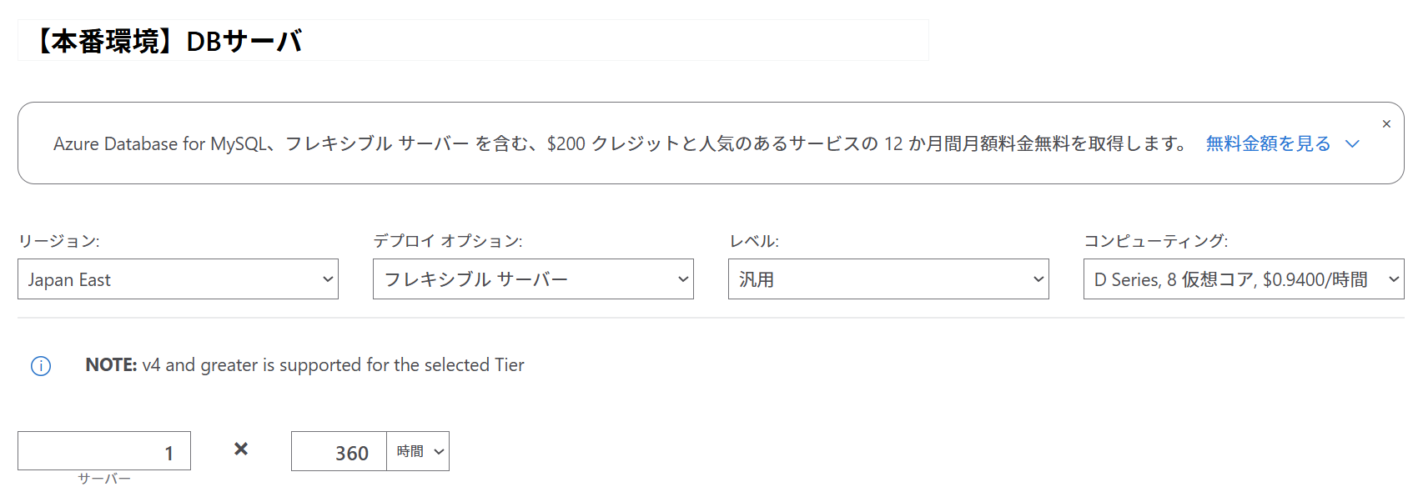
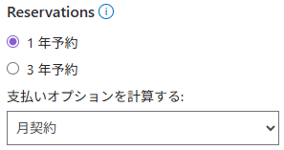

3.3. インスタンス（データベース） （3/4）
Microsoft Azure編
1
各サーバの名称・主な役割
  説明欄を確認し、アプローチを適用するサーバの名称や主な役割について確認
見積り確認時のポイント・注意点
1
2
各サーバのピーク期間・オートスケーリング導入有無
  Microsoft Azureのカリキュレータではピーク期間・オートスケーリング導入有無の設定項目が存在しない
3
アプローチを適用する対象サーバ台数
  インスタンス数から、アプローチを適用するサーバの台数について確認
4
5
起動時間
4
各サーバのCPUコア数（割当）・メモリ容量（割当）
  CPUコア数やメモリ容量^{※1}について、サーバの台数や役割を踏まえて過剰なリソースでないかを確認
3
6
5
各サーバのインスタンスタイプ・最新世代の有無
  必要なCPUコア数、メモリ容量、システム特性を踏まえ、適切なインスタンスタイプが選定されているかを確認
  最新世代が採用されているかを確認
6
6
長期継続割引
6
各サーバの起動時間・システム運用作業を含めた起動時間
  各サーバの起動時間および運用作業を含めた起動時間を確認
  常時稼働するサーバについては長期継続割引の適用有無についても確認し、未適用の場合は適用を検討^{※2}
  可用性ゾーン構成の場合は、可用性要件（RPO/RTO）等を踏まえ過剰な構成でないかを確認^{※3}
可用性／非可用性
ゾーン構成
※1:各インスタンスタイプにおけるメモリ容量については、Microsoft Azure公式サイトから確認いただきたい。
※2:長期継続割引を利用する際は、GCASガイドメンバー専用ページにある「地方公共団体向けガイドライン」における「地方公共団体におけるガバメントクラウドでの長期継続割引の利用について」を参考に詳細に評価、検討いただきたい。
※3: Azure SQL Database（または SQL Managed Instance）が可用性ゾーン構成の場合は、可用性要件や RTO（目標復旧時間）・RPO（目標復旧時点）を確認し、可用性ゾーン構成であることの必要性や妥当性について運用・保守事業者と協議の上、許容できるようであれば非可用性ゾーン構成を検討いただきたい。

Slide 23
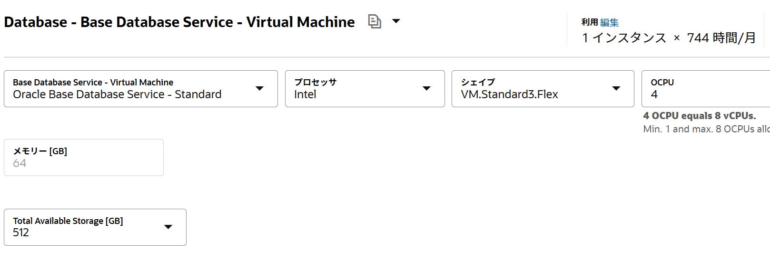
3.3. インスタンス（データベース） （4/4）
Oracle Cloud Infrastructure編
1
各サーバの名称・主な役割
  Oracle Cloud Infrastructureのカリキュレータではサーバの名称・主な役割を確認できる設定項目が存在しない
見積り確認時のポイント・注意点
2
各サーバのピーク期間・オートスケーリング導入有無
  Oracle Cloud Infrastructureのカリキュレータではピーク期間・オートスケーリング導入有無の設定項目が存在しない
3
6
4
5
3
アプローチを適用する対象サーバ台数
  インスタンス数から、アプローチを適用するサーバの台数について確認
5
4
各サーバのインスタンスタイプ・最新世代の有無
  必要なCPUコア数、メモリ容量、システム特性を踏まえ、適切なシェイプが選定されているかを確認
  最新世代が採用されているかを確認
5
各サーバのCPUコア数（割当）・メモリ容量（割当）
  CPUコア数やメモリ容量について、サーバの台数や役割を踏まえて過剰なリソースでないかを確認
6
各サーバの起動時間・システム運用作業を含めた起動時間
  各サーバの起動時間および運用作業を含めた起動時間を確認^{※1}
※1:OCIの場合はマルチAD構成かどうかをカリキュレーターから判断できないため、システム構成図等から判断の上、可用性要件（RPO/RTO）等を踏まえ過剰な構成でないかを確認いただきたい。
Autonomous Database または DB System がマルチAD構成の場合は、可用性要件や RTO（目標復旧時間）・RPO（目標復旧時点）を確認し、マルチAD構成であることの必要性や妥当性について運用・保守事業者と協議の上、許容できるようであればシングルAD構成を検討いただきたい。

Slide 24
3.4. ストレージ

Slide 25
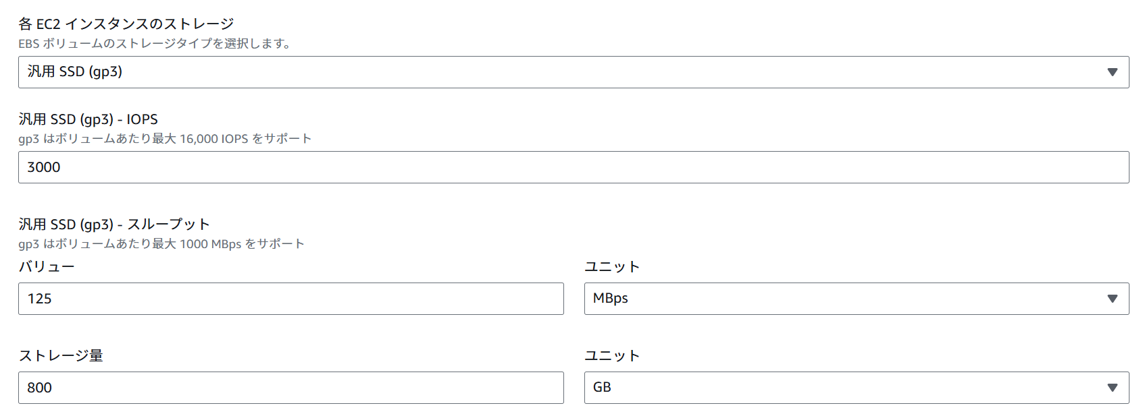
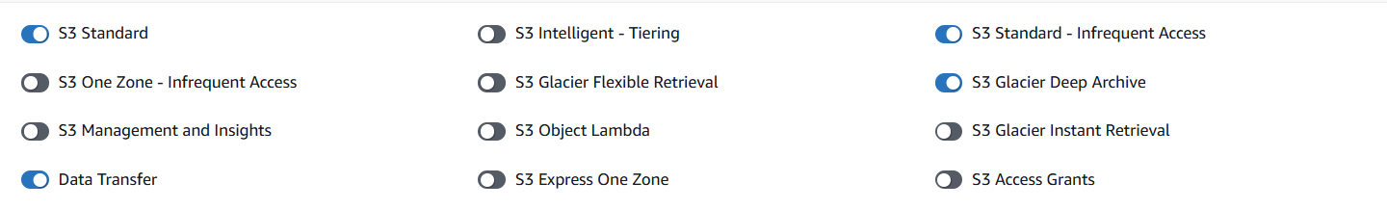
3.4. ストレージ（1/4）
Amazon Web Services編
1
利用するストレージサービスのタイプ^{※1}・レイテンシーに関する要件
  必要な容量やIOPS、スループットを踏まえ適切なストレージサービスのタイプが選定されているかを確認
  対象ストレージタイプにおけるレイテンシーを確認^{※2}
  ストレージタイプの世代を確認し、コスト効率の高い最新世代（基本的には最新世代）が選択されているかを確認
見積り確認時のポイント・注意点
＜ブロックストレージ＞
1
2
IOPSに関する要件
  IOPSについて、格納するデータの種類や特性を踏まえて過剰なリソースでないかを確認
2
3
スループットに関する要件
  スループットについて、格納するデータの種類や特性を踏まえて過剰なリソースでないかを確認
3
4
4
ストレージ容量（割当）
  ストレージ容量について、格納するデータの種類や特性を踏まえて過剰なリソースでないかを確認
＜オブジェクトストレージ＞
5
利用するストレージサービスのタイプ^{※3}・データの取り出し速度に関する要件
  データのアクセス頻度や保管期間を踏まえ適切なストレージサービスのクラスが選定されているかを確認
  対象ストレージクラスのデータの取り出し速度を確認^{※4}
5
※1:ブロックストレージのストレージタイプを意味する
※2:各ストレージタイプのレイテンシー情報については、Amazon Web Services公式ページを参照すること
※3:オブジェクトストレージのストレージタイプを意味する
※4:各ストレージクラスのデータ取り出し速度については、 Amazon Web Services公式ページを参照すること

Slide 26
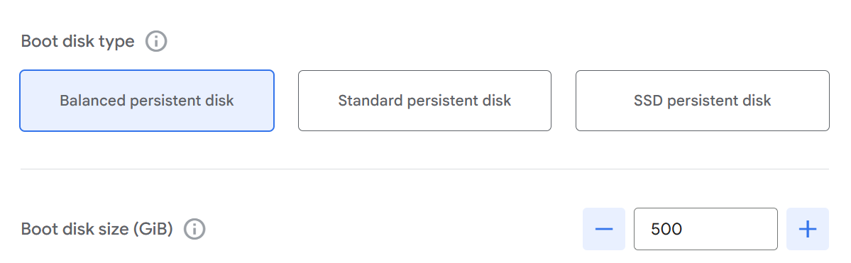
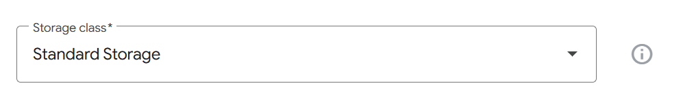
3.4. ストレージ（2/4）
Google Cloud編
1
利用するストレージサービスのタイプ^{※1}・レイテンシーに関する要件
  必要な容量やIOPS、スループットを踏まえ適切なストレージサービスのタイプが選定されているかを確認
  対象ストレージタイプにおけるレイテンシーを確認^{※2}
  ストレージタイプの世代を確認し、コスト効率の高い最新世代（基本的には最新世代）が選択されているかを確認
見積り確認時のポイント・注意点
＜ブロックストレージ＞
1
2
3
2
IOPSに関する要件
  IOPSについて、格納するデータの種類や特性を踏まえて過剰なリソースでないかを確認^{※2}
3
スループットに関する要件
  スループットについて、格納するデータの種類や特性を踏まえて過剰なリソースでないかを確認^{※2}
4
4
ストレージ容量（割当）
  ストレージ容量について、格納するデータの種類や特性を踏まえて過剰なリソースでないかを確認
＜オブジェクトストレージ＞
5
利用するストレージサービスのタイプ^{※3} ・データの取り出し速度に関する要件
  データのアクセス頻度や保管期間を踏まえ適切なストレージサービスのクラスが選定されているかを確認
  対象ストレージクラスのデータの取り出し速度を確認^{※4}
1
※1:ブロックストレージのストレージタイプを意味する
※2:各ストレージタイプのレイテンシー、IOPS、スループットの情報については、 Google Cloud公式ページを参照すること
※3:オブジェクトストレージのストレージタイプを意味する
※4:各ストレージクラスのデータ取り出し速度については、 Google Cloud公式ページを参照すること

Slide 27
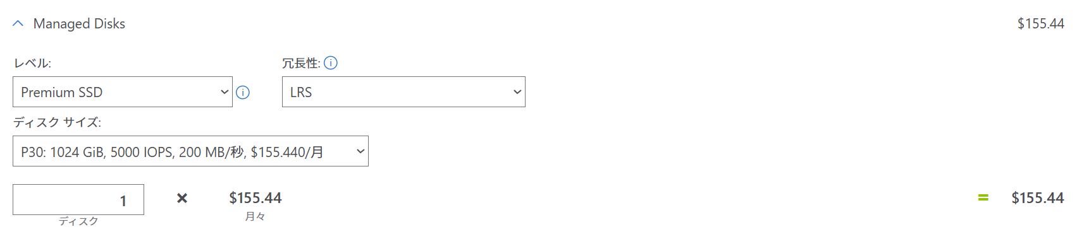
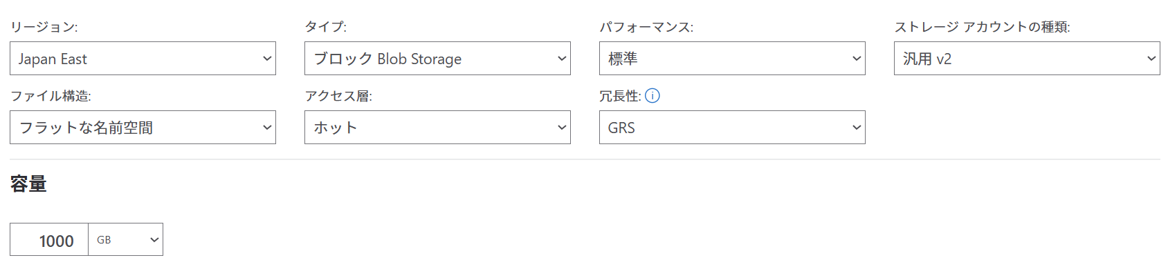
3.4. ストレージ（3/4）
Microsoft Azure編
1
利用するストレージサービスのタイプ^{※1}・レイテンシーに関する要件
  必要な容量やIOPS、スループットを踏まえ適切なストレージサービスのタイプが選定されているかを確認
  対象ストレージタイプにおけるレイテンシーを確認^{※2}
  ストレージタイプの世代を確認し、コスト効率の高い最新世代（基本的には最新世代）が選択されているかを確認
見積り確認時のポイント・注意点
＜ブロックストレージ＞
1
2
3
4
2
IOPSに関する要件
  IOPSについて、格納するデータの種類や特性を踏まえて過剰なリソースでないかを確認
3
スループットに関する要件
  スループットについて、格納するデータの種類や特性を踏まえて過剰なリソースでないかを確認
＜オブジェクトストレージ＞
5
4
ストレージ容量（割当）
  ストレージ容量について、格納するデータの種類や特性を踏まえて過剰なリソースでないかを確認
5
5
利用するストレージサービスのタイプ^{※3}・データの取り出し速度に関する要件
  データのアクセス頻度や保管期間を踏まえ適切なパフォーマンス・ストレージアカウント・アクセス層が選定されているかを確認
  対象ストレージクラスのデータの取り出し速度を確認^{※4}
※1:ブロックストレージのストレージタイプを意味する
※2:各ストレージタイプのレイテンシー情報については、Microsoft Azure公式ページを参照すること
※3:オブジェクトストレージのストレージタイプを意味する
※4::各ストレージクラスのデータ取り出し速度については、 Microsoft Azure公式ページを参照すること

Slide 28
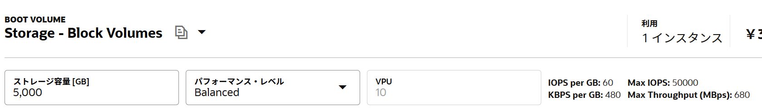
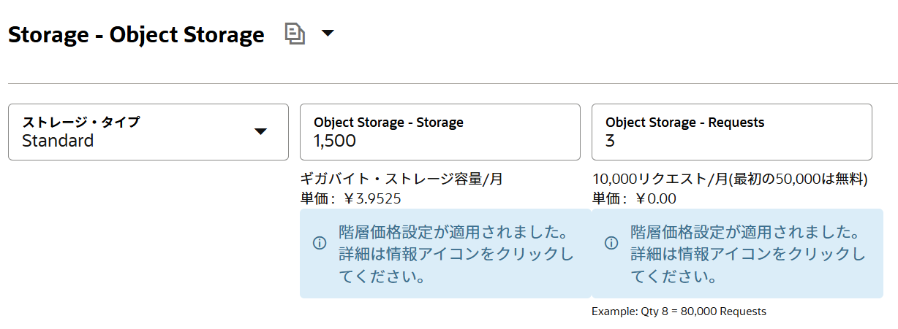
3.4. ストレージ（4/4）
Oracle Cloud Infrastructure編
1
利用するストレージサービスのタイプ^{※1}・レイテンシーに関する要件
  必要な容量やIOPS、スループットを踏まえ適切なストレージサービスのタイプが選定されているかを確認
  対象ストレージタイプにおけるレイテンシーを確認^{※2}
  ストレージタイプの世代を確認し、コスト効率の高い最新世代（基本的には最新世代）が選択されているかを確認
見積り確認時のポイント・注意点
＜ブロックストレージ＞
2
IOPSに関する要件
  IOPSについて、格納するデータの種類や特性を踏まえて過剰なリソースでないかを確認
4
1
2
3
＜オブジェクトストレージ＞
3
スループットに関する要件
  スループットについて、格納するデータの種類や特性を踏まえて過剰なリソースでないかを確認
4
ストレージ容量（割当）
  ストレージ容量について、格納するデータの種類や特性を踏まえて過剰なリソースでないかを確認
5
5
利用するストレージサービスのタイプ^{※3}・データの取り出し速度に関する要件
  データのアクセス頻度や保管期間を踏まえ適切なストレージサービスのタイプが選定されているかを確認
  対象ストレージタイプのデータの取り出し速度を確認^{※4}
※1:ブロックストレージのストレージタイプを意味する
※2:各ストレージタイプのレイテンシー情報については、 Oracle Cloud Infrastructure公式ページを参照すること
※3:オブジェクトストレージのストレージタイプを意味する
※4:各ストレージタイプのデータ取り出し速度については、 Oracle Cloud Infrastructure公式ページを参照すること

Slide 29
3.5. その他

Slide 30
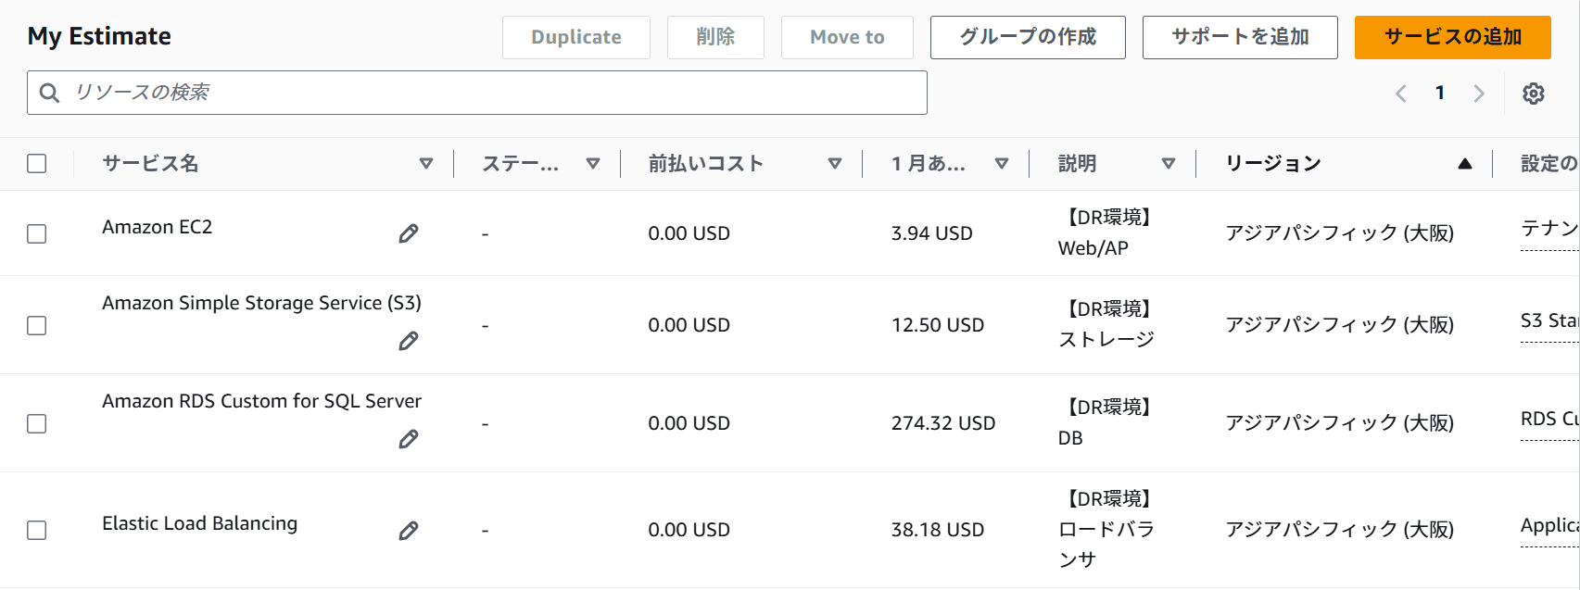
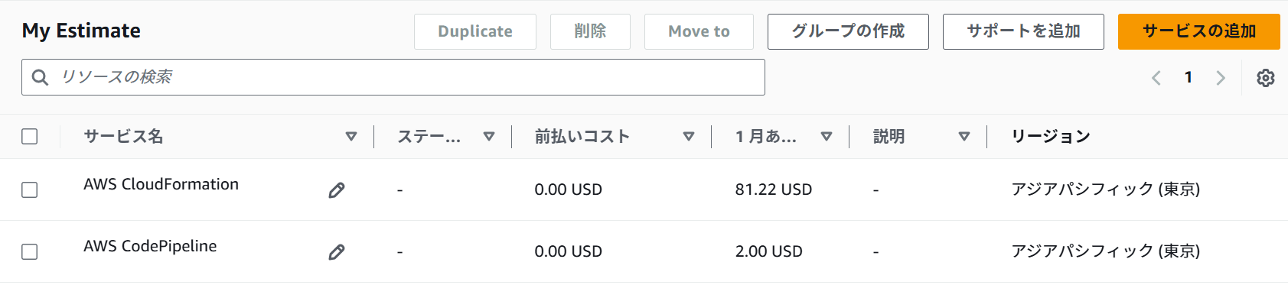
3.5. その他（1/4）
Amazon Web Services編
見積り確認時のポイント・注意点
＜DR構成＞
「▼」よりリージョンでフィルタリングを設定し、災害対策リージョンのリソースを表示
1
災害対策リージョンの利用有無・利用リージョン名・DR構成
  災害対策リージョンの利用有無について確認
  災害対策リージョンの利用がある場合、構成図を踏まえ適切な構成であるかについて確認
1
本例では、アクティブ/アクティブまたはウォームスタンバイのDR構成であるため、見直しを推奨
＜IaCの利用＞
2
IaC採用有無・対象範囲、デプロイ自動化有無・自動化範囲^{※1}
  IaCの採用有無やデプロイ自動化有無、利用するIaC関連サービスや利用するパイプライン（デプロイの自動化）関連サービスについて確認
  サービス例：AWS CloudFormation、AWS CodePipeline 等
2
※1:IaC対象範囲、デプロイ自動化範囲等の詳細内容については事業者に確認すること

Slide 31
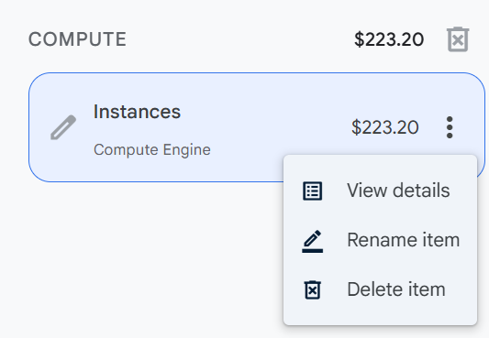
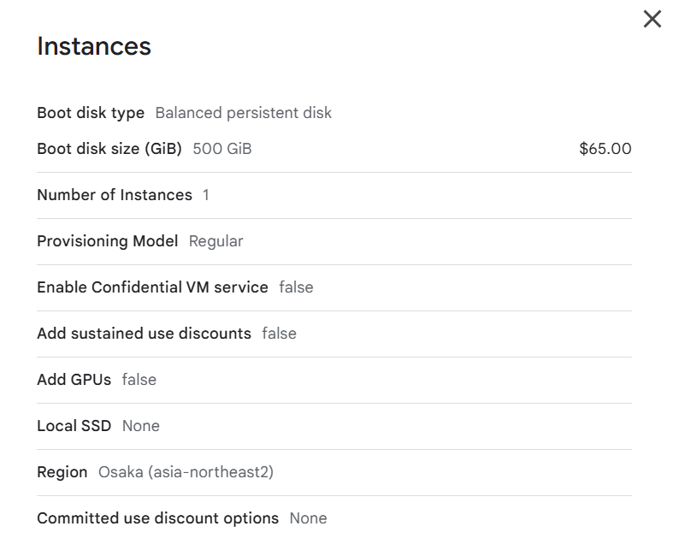
3.5. その他（2/4）
Google Cloud編
見積り確認時のポイント・注意点
＜DR構成＞
1
災害対策リージョンの利用有無・利用リージョン名・DR構成
  災害対策リージョンの利用有無について確認
  災害対策リージョンの利用がある場合、構成図を踏まえ適切な構成であるかについて確認
「View details」より、リソースの詳細情報を一覧表示
各リソースの詳細情報よりDR構成を確認し、アクティブ/アクティブまたはウォームスタンバイのDR構成であれば、見直しを推奨
1
＜IaCの利用＞
2
IaC採用有無・対象範囲、デプロイ自動化有無・自動化範囲
  Google CloudのカリキュレータではIaCの採用有無やデプロイ自動化有無、利用するサービスについて確認できる設定項目が存在しない
事業者への問い合わせや要件定義書からIaC採用有無・対象範囲、デプロイ自動化有無・自動化範囲について確認することを推奨

Slide 32
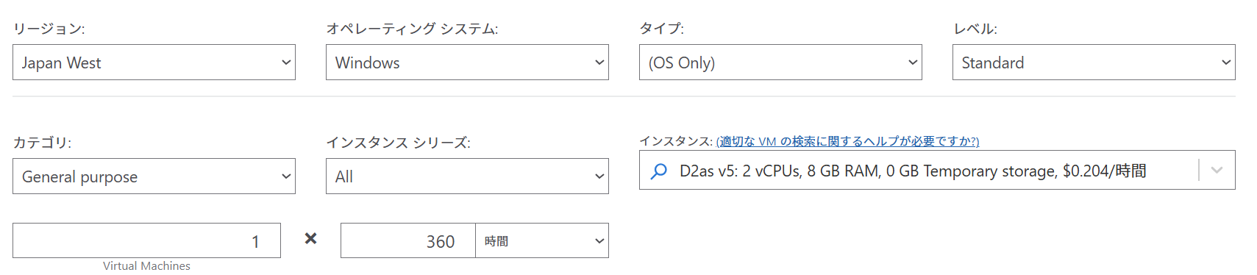
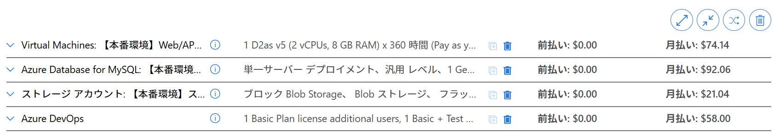
3.5. その他（3/4）
Microsoft Azure編
見積り確認時のポイント・注意点
＜DR構成＞
対象のリソースを選択し、詳細情報を表示
1
災害対策リージョンの利用有無・利用リージョン名・DR構成
  災害対策リージョンの利用有無について確認
  災害対策リージョンの利用がある場合、構成図を踏まえ適切な構成であるかについて確認
1
各リソースの詳細情報よりDR構成を確認し、アクティブ/アクティブまたはウォームスタンバイのDR構成であれば、見直しを推奨
＜IaCの利用＞
2
IaC採用有無・対象範囲、デプロイ自動化有無・自動化範囲^{※1}
  IaCの採用有無やデプロイ自動化有無、利用するIaC関連サービスや利用するパイプライン（デプロイの自動化）関連サービスついて確認
  サービス例：Azure DevOps、Azure Resource Manager Templates（ARM Templates） ^{※2} 等
2
※1:IaC対象範囲、デプロイ自動化範囲等の詳細内容については事業者に確認すること
※2:カリキュレータでは本サービスの確認はできないため、詳細はAzureポータルを確認すること

Slide 33
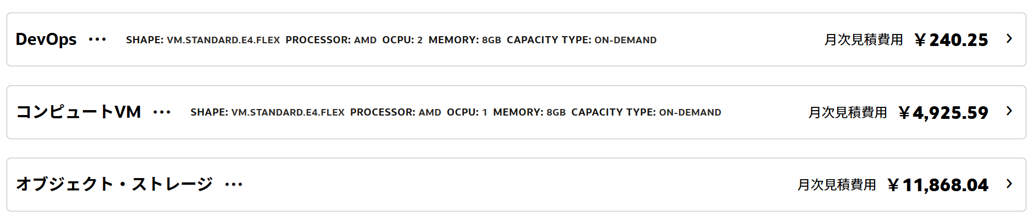
3.5. その他（4/4）
Oracle Cloud Infrastructure編
見積り確認時のポイント・注意点
＜DR構成＞
Oracle Cloud Infrastructureのカリキュレータでは災害対策リージョンの有無について確認できる設定項目が存在しないため、事業者への問い合わせや要件定義書等によりDR構成を確認し、アクティブ/アクティブまたはウォームスタンバイのDR構成であれば、見直しを推奨
1
災害対策リージョンの利用有無・利用リージョン名・DR構成
  Oracle Cloud Infrastructureのカリキュレータでは災害対策リージョンの利用有無について確認できる設定項目が存在しない
＜IaCの利用＞
2
2
IaC採用有無・対象範囲、デプロイ自動化有無・自動化範囲^{※1}
  デプロイ自動化有無、利用するパイプライン（デプロイの自動化）関連サービスについて確認
  サービス例：OCI DevOps 等
  Oracle Cloud InfrastructureのIaCツール（Resource Manager）は無償でありカリキュレーターではIaCの採用有無は確認できないため、事業者への問い合わせや要件定義書等から確認することを推奨
※1:IaC採用有無・対象範囲、デプロイ自動化範囲等の詳細内容については事業者に確認すること

